Slide 1
MÉTODOS DE INVESTIGACIÓN Y TÉCNICAS DE ESTUDIO Semana 5 (28 de abril al 1 de mayo 2025)
Dra. Myriam Murillo Naranjo

Slide 2
MÉTODOS DE INVESTIGACIÓN Y TÉCNICAS DE ESTUDIO
AGENDA
Saludo y motivación
Registro de asistencia (noticia del día)
EXPOSICIÓN GRUPO 1,2,y 3
REFUERZO Temas
1.4.5. investigación básica y aplicada
• 1.4.6. Investigación Cualitativa y cuantitativa
• 1.4.7. Investigación Descriptiva y explicativa
• 1.4.8. Investigación longitudinal y transversal
• 1.4.9. Investigación Correlacional y experimental
Asignación de tareas

Slide 3
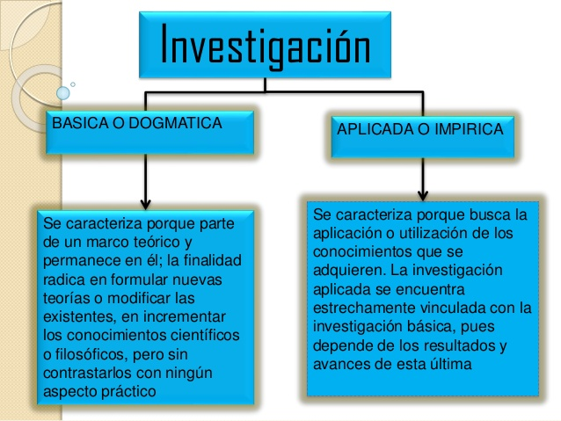
MÉTODOS DE INVESTIGACIÓN Y TÉCNICAS DE ESTUDIO Tarea pendiente por revisar en clases (30-05-2022)

Slide 4
MÉTODOS DE INVESTIGACIÓN Y TÉCNICAS DE ESTUDIO

Slide 5
MÉTODOS DE INVESTIGACIÓN Y TÉCNICAS DE ESTUDIO

Slide 6
INVESTIGACIÓN CUANTITATIVA

Slide 7
INVESTIGACIÓN CUALITATIVA

Slide 8
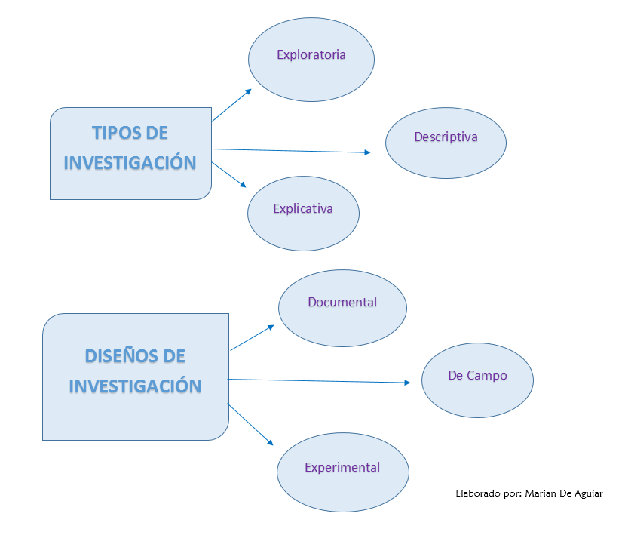
Según el alcance de la investigación
Investigación Explorativa
Esta investigación es frecuente en el campo de la medicina o astronomía, ya que estudia temas poco estudiados, pero eso no quiere decir que no exista información sobre el tema a investigar.
Investigación Descriptiva
Se basa en la descripción de cualidades o características del objeto de estudio. Esto se puede lograr a través de censos o encuestas.
Investigación Correlacional
La intención de esta investigación es relacionar dos o más conceptos para medir similitudes y diferencias.
Investigación Explicativa
Este nivel es el más complicado porque no solo describe y relaciona, sino requiere encontrar las causas de un fenómeno. Por ejemplo, el estudio de factores que determinan una mala comunicación entre adolescentes y padres o alumnos y profesores.

Slide 9
Según el diseño de la investigación
Investigación Experimental
Su intención es modificar, a lo largo de la investigación, las condiciones de vida del objeto de estudio (persona o fenómeno).
Investigación No experimental
Este tipo de investigación no requiere la modificación de las variables
Investigación Documental
La información se busca en libros, hemerotecas, archivos de municipios o condados, documentos en registros públicos o cualquier documento que sirva para recopilar los datos requeridos y luego realizar el análisis comparativo para obtener el objetivo que se está buscando. O simplemente visibilizar la información imperceptible para los usuarios.
Investigación de campo
Examen directo, interacción con el objeto de estudio, directamente por observación y registro de fenómenos

Slide 10
ETIQUETA:TAREAS
TAREAS
Resumir la materia en el cuaderno físico hasta la Semana 5 conforme el sílabo desde la semana 2 (en la semana 4 incorporar tres definiciones de investigación y una conceptualización propia).
3. Resumir cuatro notas informativas: Título: Tarea N4 . En el siguiente orden: Encabezado
1. Nota informativa de ciencia
Título de la noticia y el resumen en dos párrafos.
2. Noticia de tecnología
Título de la noticia y el resumen en dos párrafos.
3. Noticia de ambiente
Título de la noticia y el resumen en dos párrafos.
4. Nota libre( política, economía, sociedad, cultural…) dos párrafos
Nota: esta tarea es a mano, escanear en pdf y subir al aula virtual cada lunes cuando esté calificada

Slide 11
ETIQUETA: 2 TAREAS
Tareas y exposiciones
Para la exposición. Las diapositivas con la información desarrollada en base al tema asignado, con la siguiente estructura: carátula con el sello de la Unach y la carrera. Tema. Integrantes. Gráficos si los considera. De 6 a 8 diapositivas: la primera la presentación y la última las referencias bibliográficas con normas apa 7.
Grupo 4 – martes 6-05-2025
El ensayo definición: Tipos.- argumentativo, expositivo, persuasivo, de comparación, académico, científico.
Estructura del ensayo argumentativo.
Normas de escritura del ensayo
Ejemplos de tipos de ensayos del área de Comunicación y análisis
Grupo 5. martes 6-05-2025
Normas de Escritura
Plagio y antiplagio (definición y ejemplos y programas que revisan el plagio en documentos) Ejemplos
Normas APA 7 (Analizar varias normas con ejemplos: para insertar citas bibliográficas, gráficos, tablas y referencias bibliográficas…)
Ejemplo de un artículo, el que esté resaltado con amarillo todas las normas Apa 7 utilizadas.

Slide 12
ETIQUETA: 2 TAREAS
Grupo 6 . Miércoles 7 de mayo de 2025
EL MÉTODO
• 1.7.1. Definición de método
• 1.7.2. Métodos generales (definición y ejemplo) en el área comunicacional
• 1.7.3. Métodos específicos(definición y ejemplo) en el área comunicacional
• 1.7.4. Método Científico (definición y ejemplo)

